Slide 1
Les nouvelles inventions
Est-ce que vous aimez ou non?

Slide 2
Pensons un peu
À quoi servent les inventions suivantes?
Est-ce que tu achèterais les inventions suivantes? Pourquoi ou pourquoi pas?
Sont-elles utiles?
Selon toi, qui a inventé ses inventions (homme ou femme; jeune ou vieux; etc.)
Pour qui ces inventions ont-elles été inventée?

Slide 3
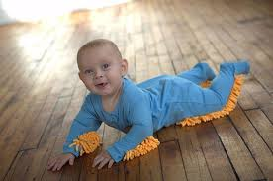
Est-ce que vous aimez le pyjama nettoyant?

Slide 4
Est-ce que vous aimez l’oreiller autruche?

Slide 5
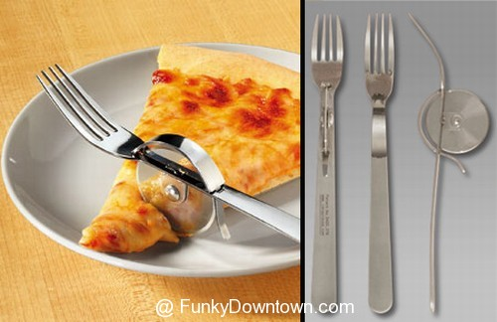
Est-ce que vous aimez la fourchette coupe-pizza?

Slide 6
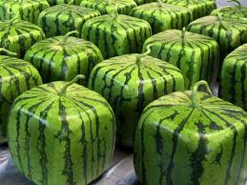
Est-ce que vous aimez les pastèques carrés?

Slide 7
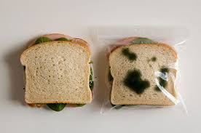
Est-ce que vous aimez les sac à sandwich anti-vols?

Slide 8
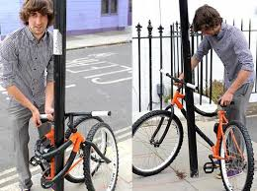
Est-ce que vous aimez le vélo pliable?

Slide 9
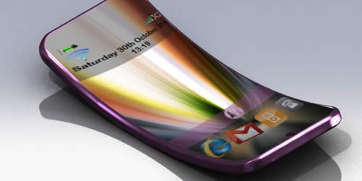
Est-ce que vous aimez le téléphone portable pliable?

Slide 10
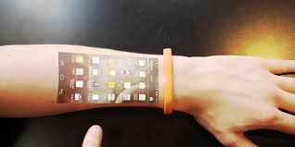
Est-ce que vous aimez le bracelet téléphone portable?

Slide 11
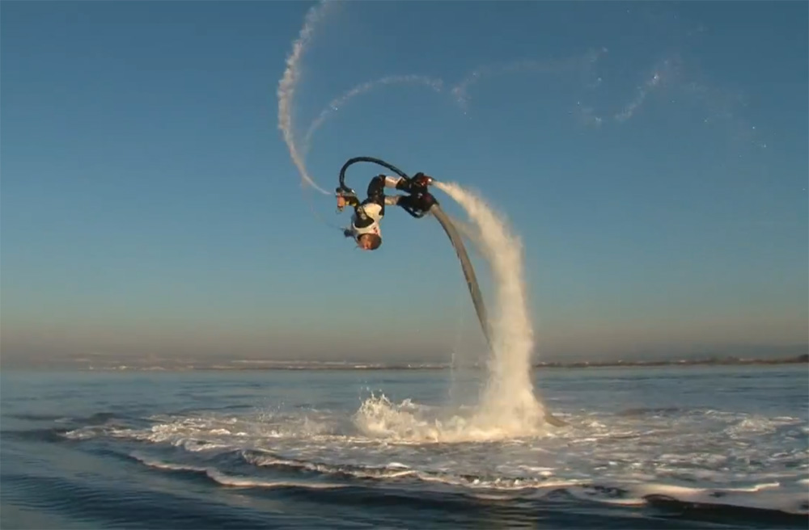
Est-ce que vous aimez l’élévateur hydraulique?

Slide 12
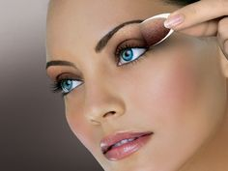
Est-ce que vous aimez le maquillage tatou temporaire?

